Slide 1
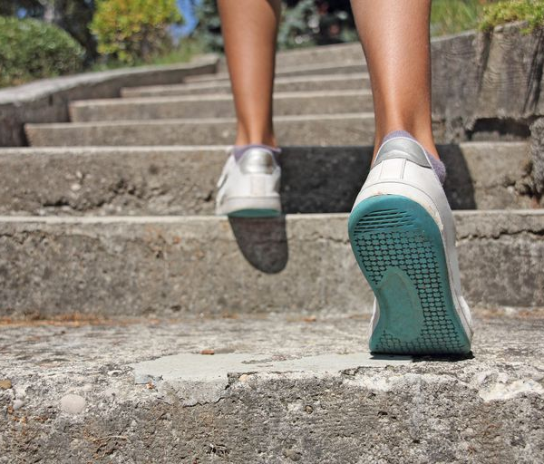
ينزل و يصعد من السلم بمعاونة
«صعود السلم»
إعداد: موزة سعيد مبارك عايد الكتبي

Slide 2
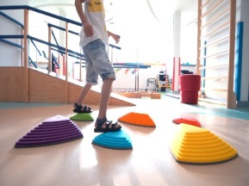
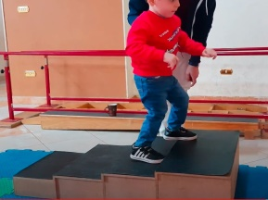
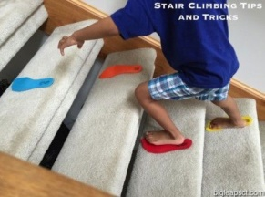
المراجعة: أ. جمعه شعيب | الإعداد : موزة سعيد الكتبي | ينزل و يصعد من السلم بمعاونة رقم الهدف :(309) | الهدف
الفئة العمرية: 5-6 سنوات | مستوى الشدة: متوسطة | فئة الإعاقة : الاعاقة الذهنية | بيانات الهدف
درس صعود السلم دائما ما كانت الأم تنبه خليفة على عدم الركض و الانتباه خلال صعوده السلم، و يطلب منها المساعدة إن احتاج لذلك. ذات يوم كان خليفة مسرعاً و لم ينتبه إلى اللعبة الملقاة على السلم، فانزلق من على الدرج و سقط على الأرض. أسرعت الأم عندما سمعت صوت صراخ ززجدت خليفة ملقى على الأرض يبكي من شدة وجع رجله. فأخذت خليفة فوراً إلى المستشفى و قاموا بلف رجله وقال له الطبيب: احذر يا خليفة في المرات القادمة عند صعودك ونزولك من السلم حتى لا تتأذى أو يصيبك مكروه. قال خليفة : إن شاء الله سأستمع إلى كلامك و كلام أمي. بعد قراءة القصة ومتابعة الفيديو، ممكن سؤال الطالب عدة أسئلة مثل: ماذا حدث لخليفة؟ هل علينا الإسرا ع عند الصعود أو النزول؟ لماذا؟ ماذا يجب علينا أن نفعل حتى لا نتأذى عند صعودنا للسلم أو النزول منه؟ الأنشطة الصفية: استخدام صخور التوازن بحيث تكون مقياس لمدى توازن و قدرة الطالب على استخدام السلم (ممكن استخدام احجام مختلفة ). استخدام لعبة التوازن البلاستيكية. استخدام مجسم صغير للسلم و عند أعلى السلم توجد مكافأة و تدريبه على الصعود و النزول السليم. العد خلال الصعود والنزول. وضع خطوات أقدام ملونة لصعود السلم. |  |  | كتاب الطالب
التدرب على الصعود و النزول
https://youtu.be/LS88oXnvnSM

Slide 3
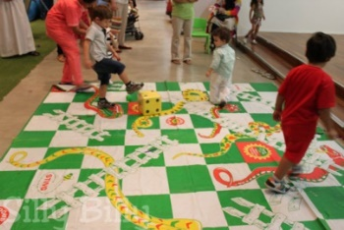
الحصة الدراسية: الهدف الرئيسي هو أن ينزل الطالب و يصعد من السلم بمعاونة. أهداف أخرى: تعزيز التوازن و الحركة السليمة للطالب.ضمان سلامة الطالب خلال استخدامه للسلم. تشغيل الفيديو الخاص بالدرس. تنفيذ التمارين والأنشطة الصفية داخل الغرفة الصفية عمليا و كتابيا. للمعلم حرية ابتكار أنشطة اضافية. النشاط الرياضي: عمل لعبة جماعية باستخدام لعبة السلم و الثعبان كنشاط ترفيهي. النشاط الفني: القيام بعرض مسرحي تقوم فيه الدمى بعرض تشير فيه أساسيات الصعود السليم و الإشارة إلى طلب العون عند الحاجة. النشاط الموسيقى: تشغيل أناشيد مناسبة. | دليل للمعلم
على ولي الأمر تدريب الطالب على صعود السلم بشكل سليم لضمان سلامته. | الواجب المنزلي
مجموعة تدريبات على الأيباد تتضمن: مشاهدة الفيديوهات التعليمية. تلوين | تمارين الكترونية
متوسط : ينزل الطالب و يصعد من السلم بمعاونة خلال مدة زمنية جيد: ينزل الطالب و يصعد من السلم بمعاونة خلا ل وقت مناسب مرتفع: ينزل الطالب و يصعد من السلم بدون مساعدة. | التقييم

Slide 4
فيديو تعليمي لصعود السلم
https://youtu.be/QbZrujQnCy0
https://youtu.be/GGYZ-fu8rMQ

Slide 5
أغنية 1000 خطوة
https://youtu.be/YYb4h8U7Ljw

Slide 6
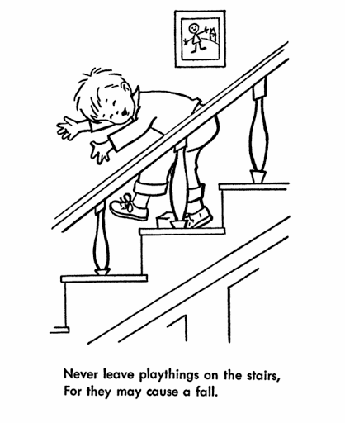
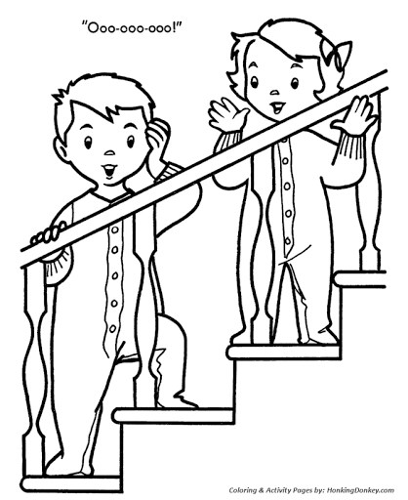
لوّن يا بطل وتأمل

